Slide 1
水っぽいものの噴出
メディアデザイン演習

Slide 2
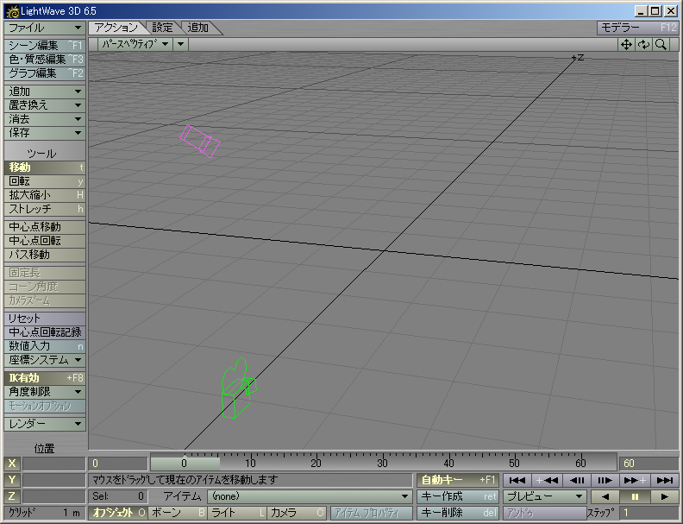
layoutの起動画面

Slide 3
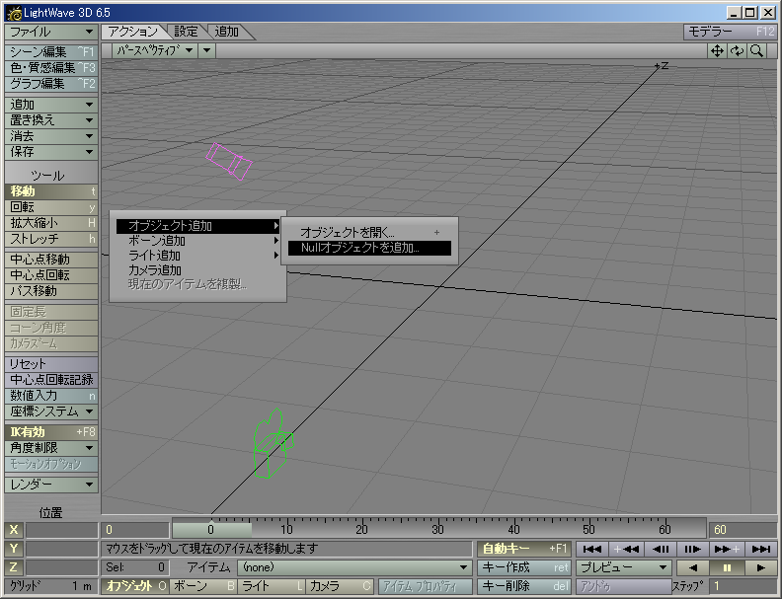
（１）「アクション」タブを選択
（２）「追加」をクリックして
（３）「オブジェクト追加」→「Nullオブジェクト追加」

Slide 4

追加された Null

Slide 5
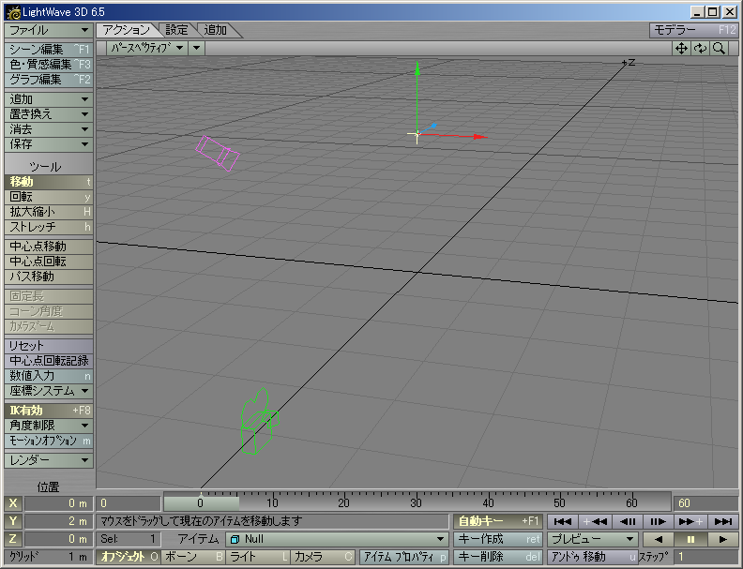
（１）「移動」を選択して
（２）適当な場所に配置

Slide 6
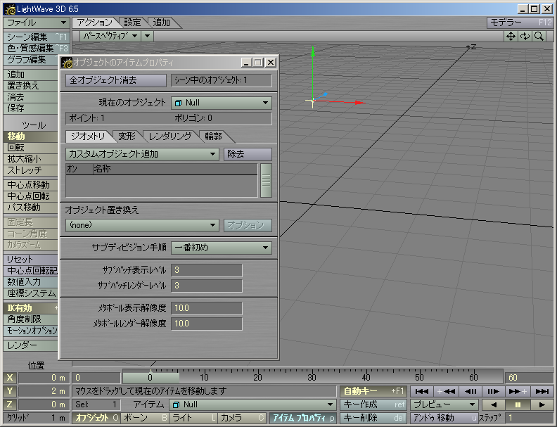
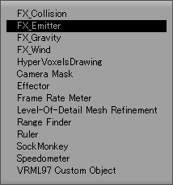
（２）「カスタムオブジェクト」の中からFX_Emitter を選択
（１）「アイテムプロパティ」をクリック

Slide 7
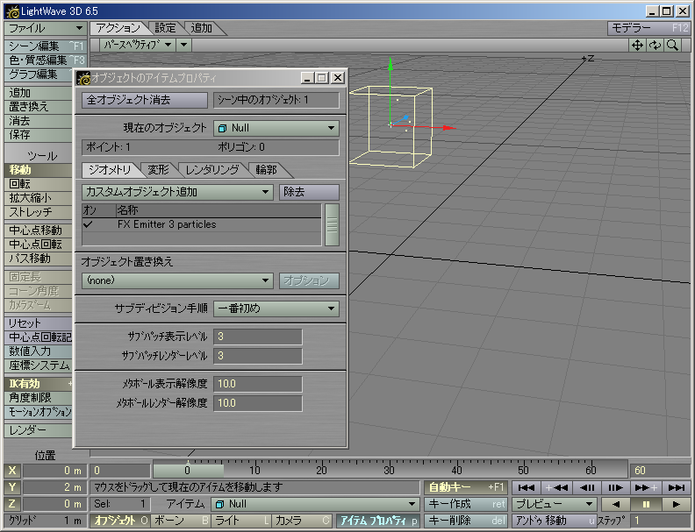
ダブルクリック

Slide 8
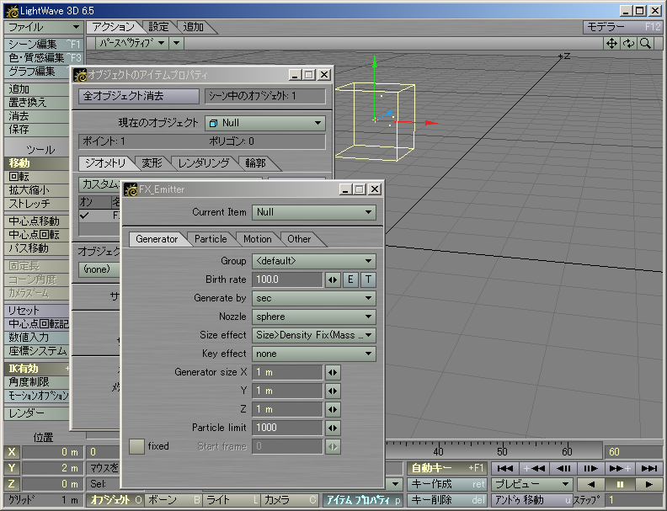
ノズルの形
発生器の大きさ

Slide 9
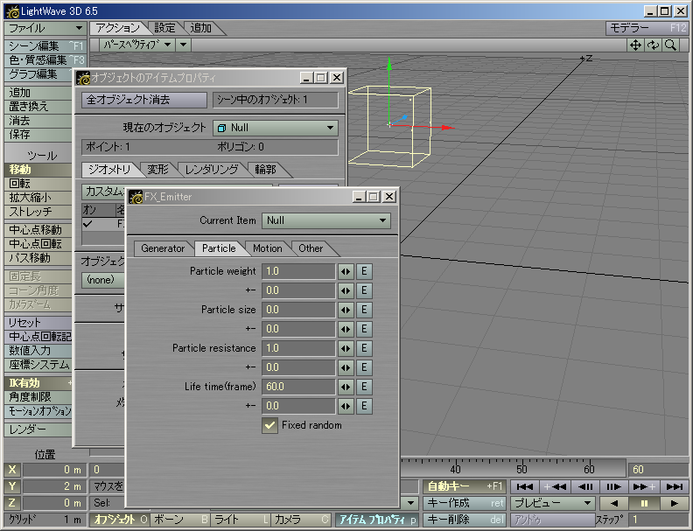
パーティクルの「重さ」らしい
パーティクルが生成されてから消滅するまでの時間

Slide 10
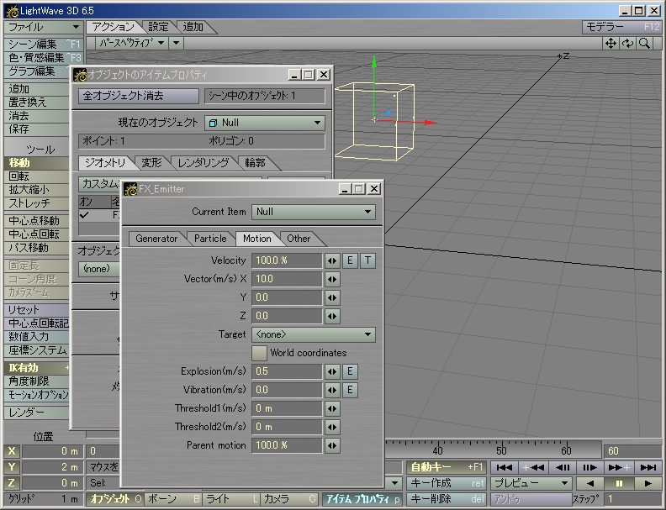
X 方向に 10m/s で放出してみる
すこし広がるようにしてみる

Slide 11
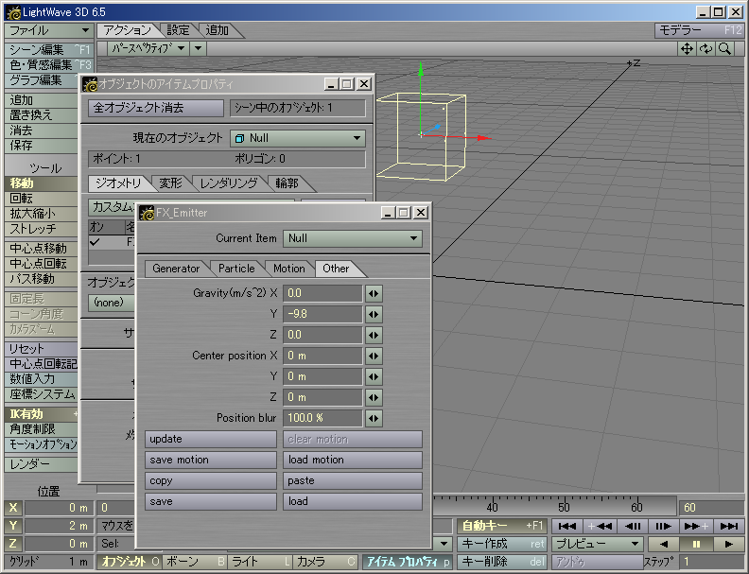
試しに重力加速度を設定してみる

Slide 12
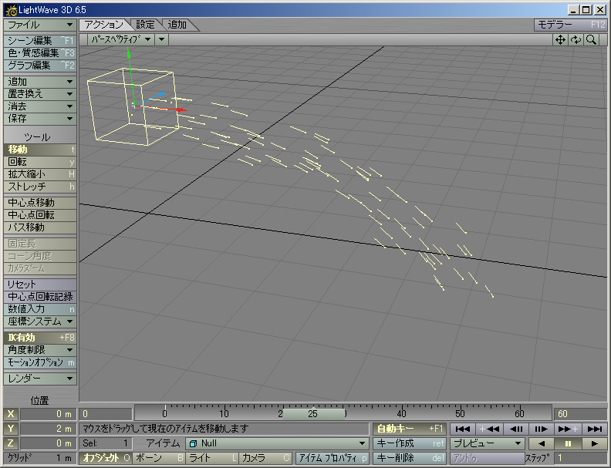
スライダを動かして動きを確認

Slide 13
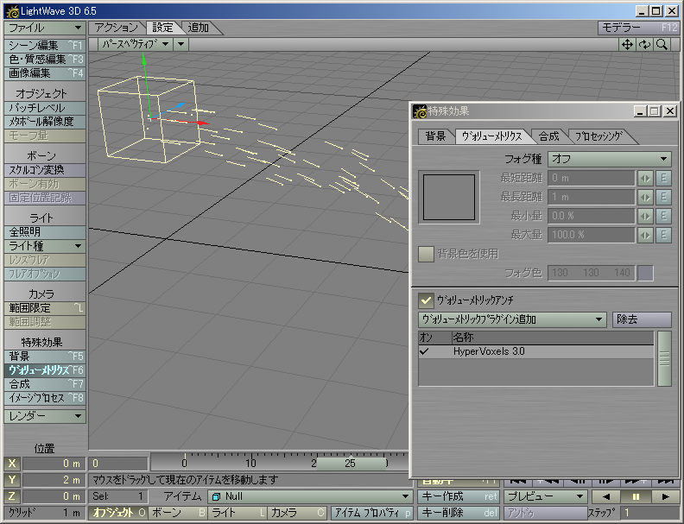

（１）「設定」タブに切り替える
（２）「ヴォリューメトリクス」をクリック
（３）「ヴォリューメトリクスプラグイン追加」→HyperVoxelFilter

Slide 14
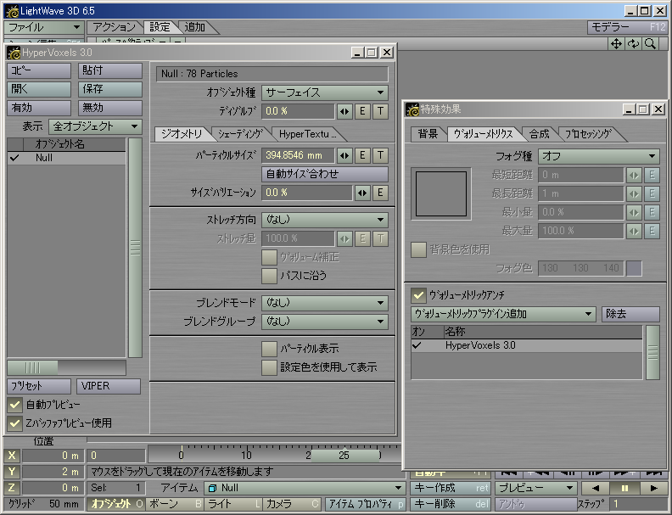
（２）最初はグレーになっているが，ここをダブルクリックすると左にチェックが入る
（１）ダブルクリック

Slide 15
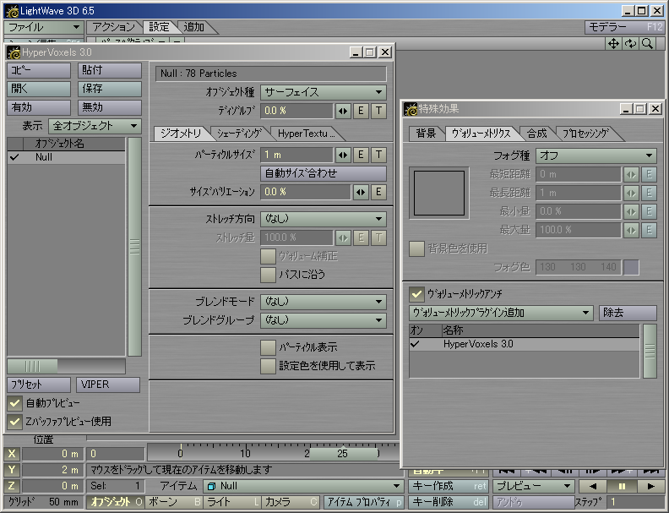
（１）オブジェクトの種類は「サーフェィス」
（２）「ジオメトリ」タブを選択
（３）とりあえず「発生器」と同じくらいの大きさにする
（４）少し増やしておいてもいいかもしれない

Slide 16
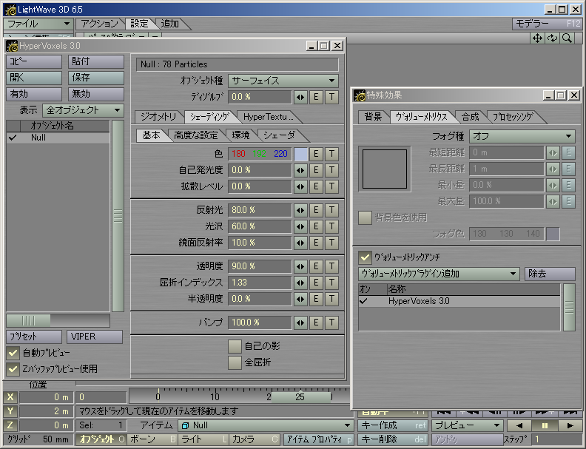
（１）「シェーディング」タブを選択
水っぽい色にする
水はほとんど拡散反射しない
光沢は高め
透明度は高め
映り込みは少なめ
水の屈折率

Slide 17
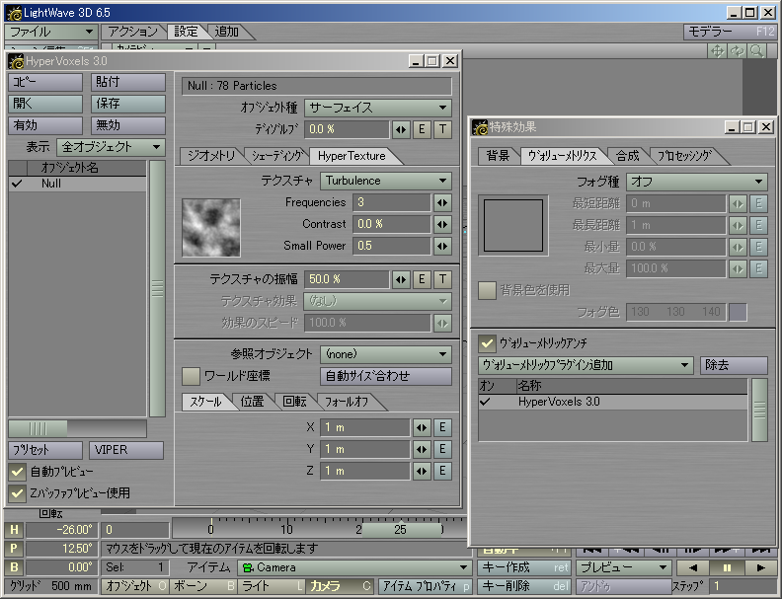
（１）「シェーディング」タブを選択
（２）適当に調整
「カメラ」がオブジェクトをとらえる様に設定しておけば，VIPER でプレビューできる

Slide 18
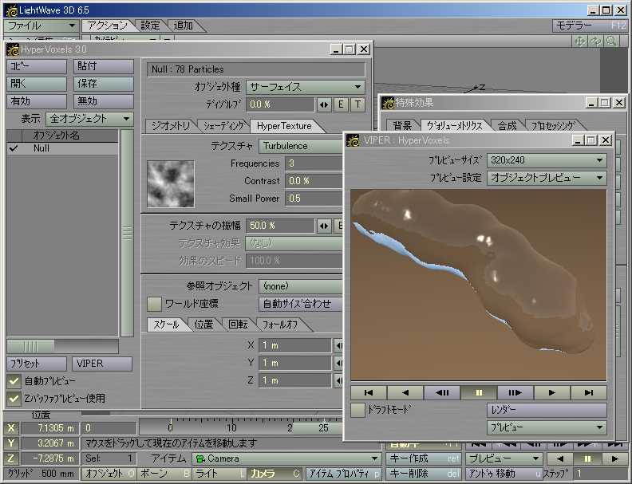
VIPER によるプレビュー

